Slide 1


Apache Superset. Pie chart

Slide 2


План встречи
Подключение к данным
Визуализация круговых диаграмм
Параметры круговых диаграмм
Практика построения круговых диаграмм

Slide 3


Подключение к данным

Slide 4
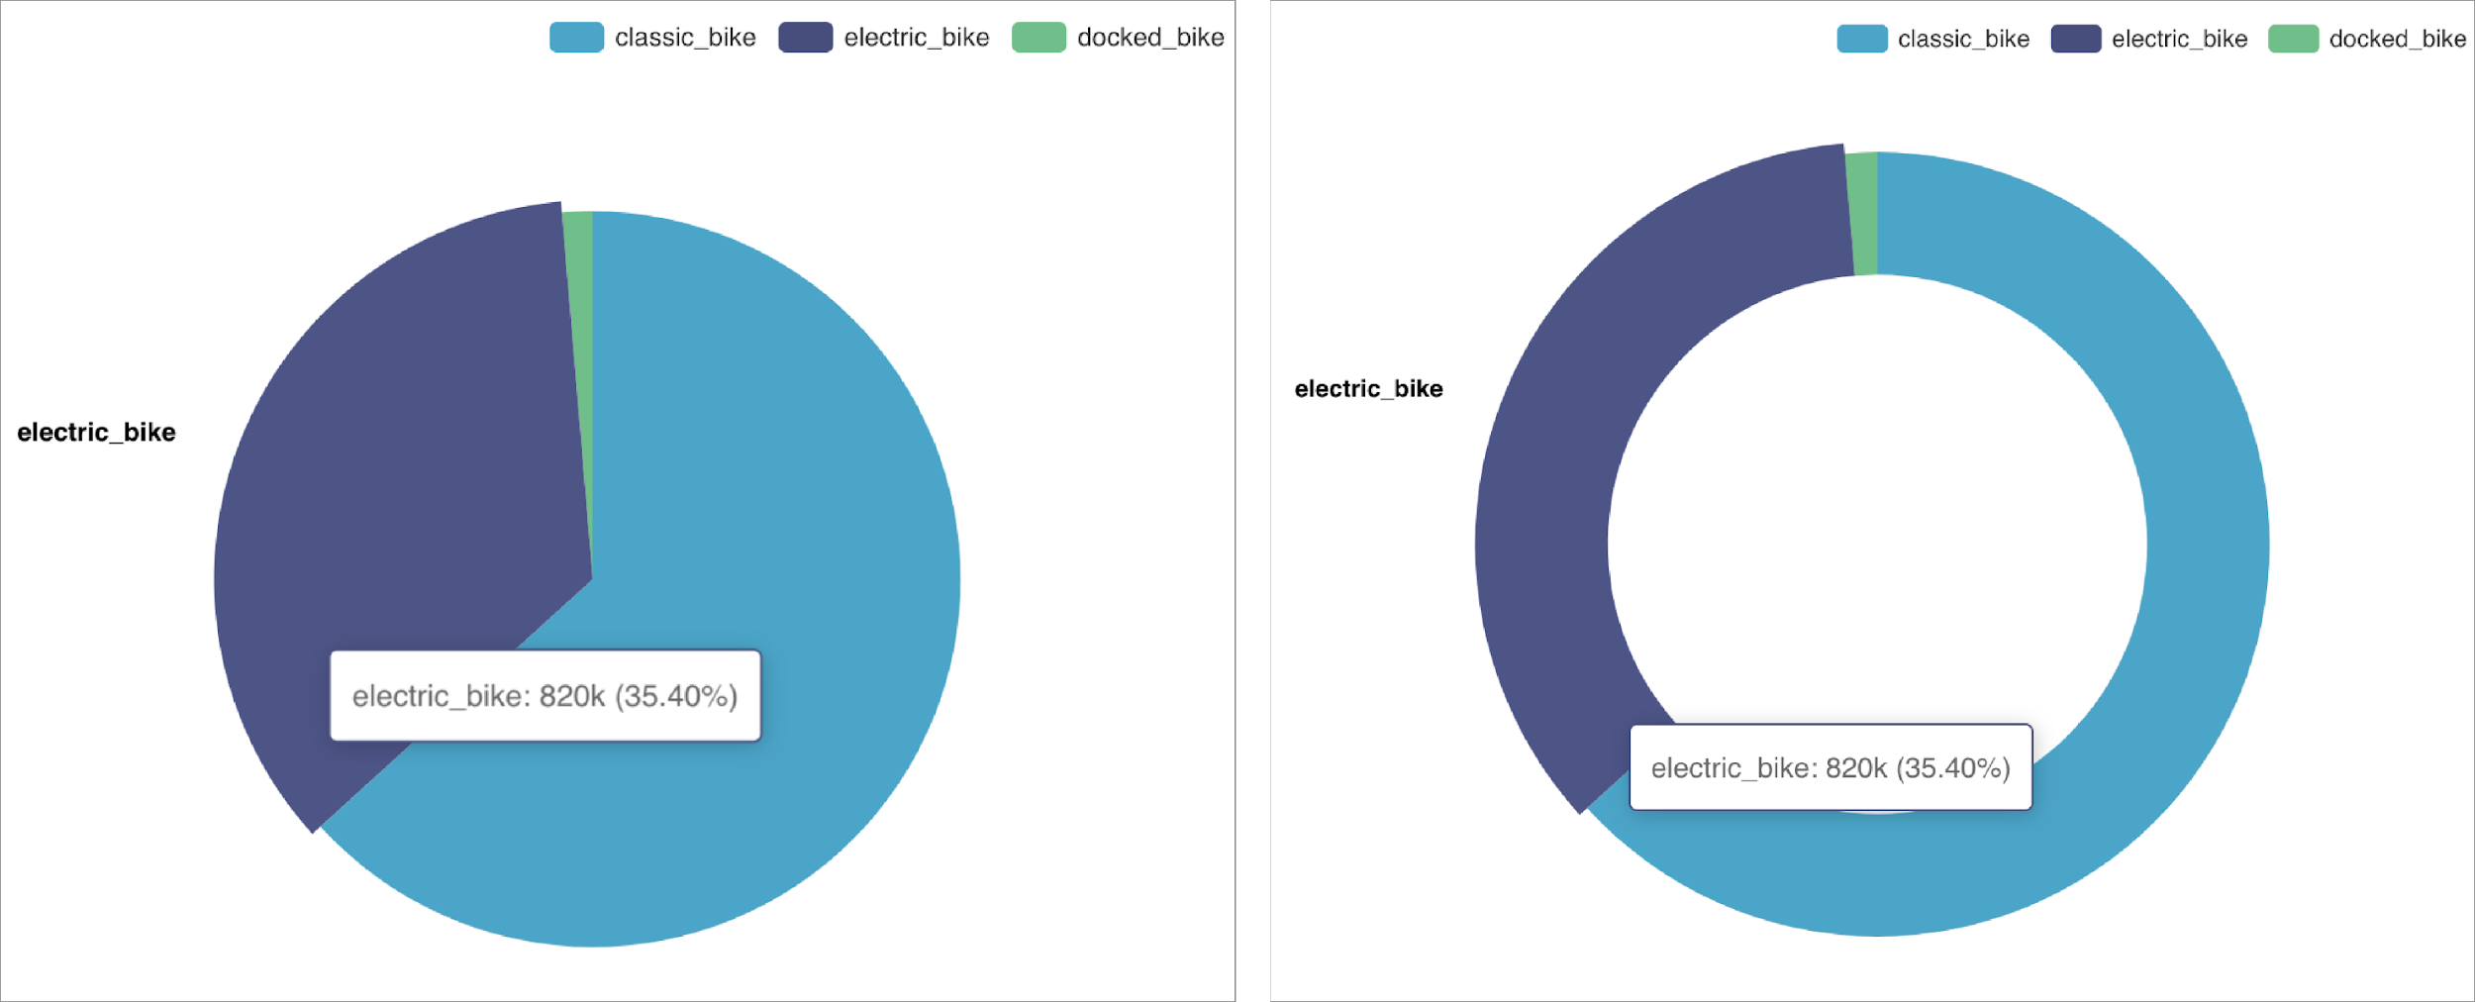
Построение круговой диаграммы

Slide 5
Параметры круговой диаграммы
Dimensions – выбор измерения для расщепления (можно выбрать несколько)
Metrics – вычисляемый агрегат по каждому признаку
Pie Shape – выбор типа круговой диаграммы (в виде пирога, кольца (доната), окружности и т. п.
Labels – метки (в том числе в долях)
Legend – легенда диаграммы

Slide 6
Практика в Superset

Slide 7
Итоги занятия
Подключились к источнику данных
Установили параметры круговых диаграмм
Визуализировали круговую диаграмму в Superset
Практиковались персонализировать круговую диаграмму

Slide 8
Спасибо за внимание
Заполняйте анкету после активности!
Вам несложно,
Хекслету - полезно.

